Slide 1

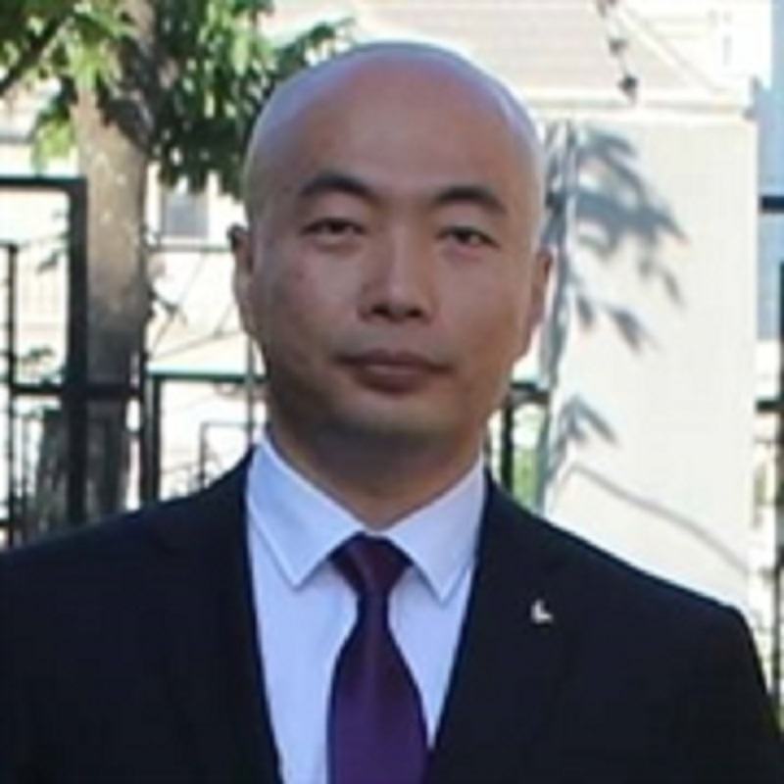
Go 语言快速入门
杨旭
微软 MVP，C#/Go/C++/Rust/Haskell
公众号: vNext

Slide 2
09. 多语言文本

Slide 3


声明字符串
声明字符串：
字符串的零值：

Slide 4



字符串字面值/原始字符串字面值
字符串字面值可以包含转义字符，例如 \n
但如果你确实想得到 \n 而不是换行的话，可以使用 ` 来代替 “，这叫做原始字符串字面值。

Slide 5
小测试
如果你想输出 C:\go，那么应该使用字符串字面值还是原始字符串字面值。
字符串字面值：string literal
原始字符串字面值：raw string literal

Slide 6
字符，code points，runes，bytes
.
Unicode 联盟为超过 100 万个字符分配了相应的数值，这个数叫做 code point。
例如：65 代表 A，128515 代表
为了表示这样的 unicode code point，Go 语言提供了 rune 这个类型，它是 int32 的一个类型别名。
而 byte 是 uint8 类型的别名，目的是用于二进制数据。
byte 倒是可以表示由 ASCII 定义的英语字符，它是 Unicode 的一个子集（共128个字符）

Slide 7

类型别名
类型别名就是同一个类型的另一个名字。
所以，rune 和 int32 可以互换使用。
也可以自定义类型别名，语法如下：

Slide 8
打印
如果想打印字符而不是数值，使用 %c 格式化动词
任何整数类型都可以使用 %c 打印，但是 rune 意味着该数值表示了一个字符

Slide 9
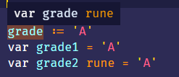

字符
字符字面值使用 ‘’ 括起来。例如：’A’
如果没指定字符类型的话，那么 Go 会推断它的类型为 rune
这里的 grade 仍然包含一个数值，本例中就是 65，它是 A 的 code point。
字符字面值也可以用 byte 类型：

Slide 10
小测试
ASCII 编码里包含多少个字符？
128个
byte 和 rune 分别是哪个类型的别名？
Byte是uint8的别称，rune是int32
*，é， 的 code point 分别是多少？
Code:=‘*’
Printf(“%v”,code)
系统默认会推断其为rune格式
42，233，128522

Slide 11

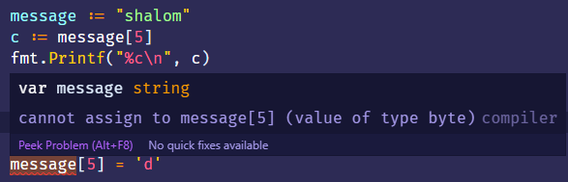
string
可一个给某个变量赋予不同的 string 值，但是 string 本身是不可变的

Slide 12
小测试
写个程序，打印出 shalom 的每个字符，每个字符独占一行。

Slide 13
Caesar cipher 凯撒加密法
对于加密信息，一种简单有效的办法就是把每个字母都移动固定长度的位置。
例如：a -> d，b -> e

Slide 14
小测试
这个语句的作用是什么？c = c - 'a' + ‘A’
变为大写字母
如果 c 是 ‘g’，那么 c 最后的结果是什么？
‘G’

Slide 15
ROT13
ROT13（旋转13）是凯撒密码在 20 世纪的变体。
它会把字母替换成+13后的对应的字母。

Slide 16

Go 的内置函数
len 是 Go 语言的一个内置函数。
本例中 len 返回 message 所占的 byte 数。
Go 有很多内置函数，它们不需要 import

Slide 17
UTF-8
Go 中的字符串是用 UTF-8 编码的，UTF-8 是 Unicode Code Point 的几种编码之一。
UTF-8 是一种有效率的可变长度的编码，每个 code point 可以是 8 位、16 位或 32 位的。
通过使用可变长度编码，UTF-8 使得从 ASCII 的转换变得简单明了，因为 ASCII 字符与其 UTF-8 编码的对应字符是相同的。
UTF-8 是万维网的主要字符编码。它是由 Ken Thompson 于 1992 年发明的，他是 Go 语言的设计者之一。

Slide 18
ROT13
本例中，程序访问的是 message 这个字符串的每个字节（8位），没有考虑多字节的情况（16、32位）。
如何支持西班牙语、俄语、汉语等？
把字符解码成 rune 类型，然后再进行操作。
使用 utf-8 包，它提供可以按 rune 计算字符串长度的方法。
DecodeRuneInString 函数会返回第一个字符，以及字符所占的字节数。
所以 Go 里的函数可以返回多个值。

Slide 19
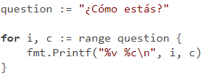

range
使用 range 关键字，可以遍历各种集合。

Slide 20
作业题
L fdph, L vdz, L frqtxhuhg，每个字母向前移动 3个位置，能得到什么字符串？
把西班牙语 “Hola Estación Espacial Internacional” 用 ROT13 进行加密
使用 range 关键字
带重音符号的字母要保留

Slide 21
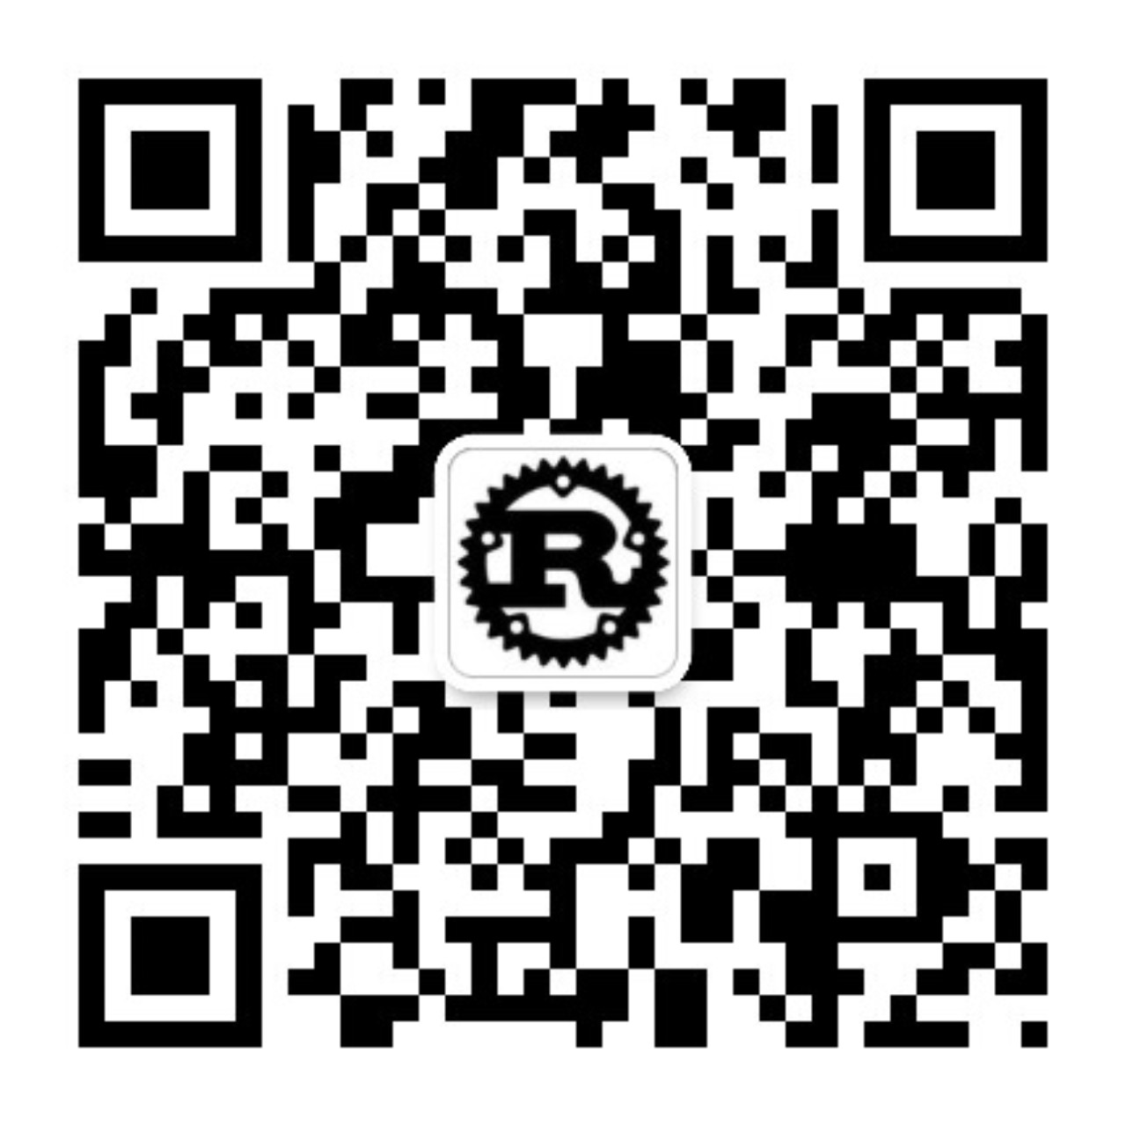
谢谢！
公众号：vNext
（专注 Rust & Go 等酷技术 ）

